Slide 1
構造を確認しましょう。

Slide 2
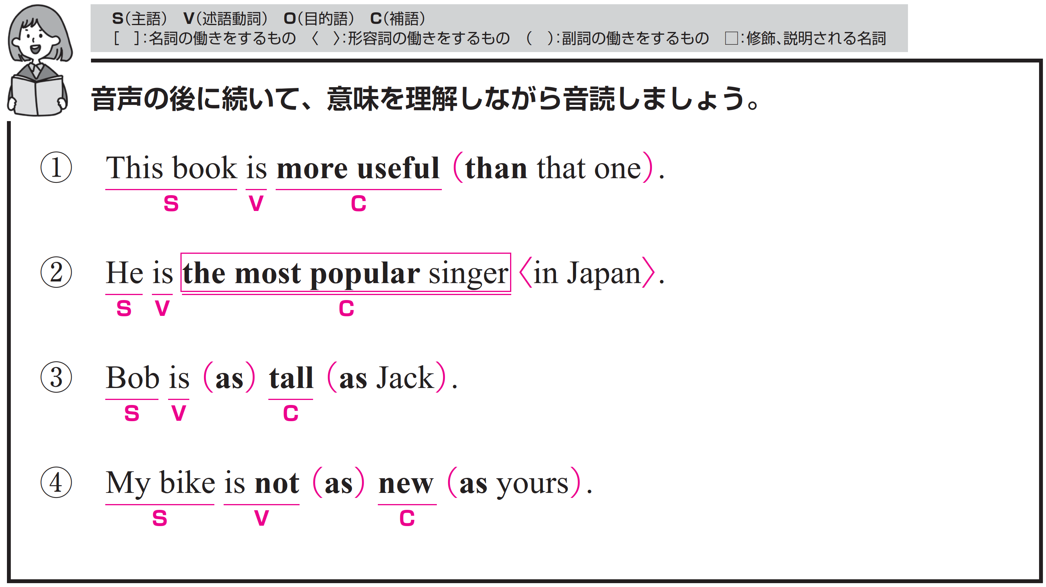
この本はあの本より役に立ちます。
〇 This book がS（主語）、is がV（動詞）、
more useful がC（補語）です。
〇 than that one は修飾語で副詞のはたらきです。
「あの本より」という意味をもち、
more useful の比較の対象を示しています。
one = book です。

Slide 3
Target Sentence
FLASH
CARD
PRACTICE！

Slide 4

この本は より役に立ち ます / あの本より /
This book is more useful / than that one. /

Slide 5
This book [i-] [m---]
[u-----] / [t---] that one. /

Slide 6
この本は より役に立ち ます / あの本より /

Slide 7
この本は より重要 です / あの本より /
This book is more
important / than that one. /

Slide 8
This book [i-] [m---]
[i--------] / [t---] that [o--]. /

Slide 9
この本は より重要 です / あの本より /

Slide 10
この青い花は より美しい です / あの赤い花より /
This blue flower is more
beautiful / than that red one. /

Slide 11
This blue flower
[i-] [m---] [b--------] /
[t---] that red [o--]. /

Slide 12
この青い花は より美しい です / あの赤い花より /

Slide 13
彼は日本でいちばん人気のある歌手です。
〇 He がS（主語）、is がV（動詞）、
the most popular singer がC（補語）です。
〇 in Japan は修飾語で形容詞のはたらきです。
「日本で」という意味をもち、
the most popular singer を説明しています。

Slide 14
Target Sentence
FLASH
CARD
PRACTICE！

Slide 15
彼は いちばん人気のある歌手 です / 日本で /
He is the most popular singer / in Japan. /

Slide 16
He [i-] [t--] [m---] [p------] singer / in Japan. /

Slide 17
彼は いちばん人気のある歌手 です / 日本で /

Slide 18
彼は いちばん有名な野球選手 です / 日本で /
He is the most famous
baseball player / in Japan. /

Slide 19
[H-] [i-] [t--] [m---] [f-----] baseball player / [i-] Japan. /

Slide 20
彼は いちばん有名な野球選手 です / 日本で /

Slide 21
この問題は いちばん難しい です / その教科書の中で /
This problem is the most difficult / in the textbook. /

Slide 22
This problem [i-] [t--] [m---] [d--------] / [i-] the textbook. /

Slide 23
この問題は いちばん難しい です / その教科書の中で /

Slide 24
ボブはジャックと同じくらいの背の高さです。
〇 Bob がS（主語）、is がV（動詞）、
tall がC（補語）です。
〇 1つ目の as は副詞で、「同じくらい」という意味をもち、
形容詞 tall を修飾し、どのくらい tall かを説明しています。
〇 as Jack は修飾語で副詞のはたらきです。
「ジャックと同じくらい」という意味をもちます。

Slide 25
Target Sentence
FLASH
CARD
PRACTICE！

Slide 26
ボブは 同じくらいの背の高さ です / ジャックと /
Bob is as tall / as Jack. /

Slide 27
Bob [i-] [a-] [t---] /
[a-] Jack. /

Slide 28
ボブは 同じくらいの背の高さ です / ジャックと /

Slide 29
ボブは 同じ年 です / ジャックと /
Bob is as old / as Jack. /

Slide 30
Bob [i-] [a-] [o--] / [a-] Jack. /

Slide 31
ボブは 同じ年 です / ジャックと /

Slide 32
ボブは 走ることができます / 同じくらい速く / ジャックと /
Bob can run /
as fast / as Jack. /

Slide 33
Bob [c--] [r--] /
[a-] [f---] / [a-] Jack. /

Slide 34
ボブは 走ることができます / 同じくらい速く / ジャックと /

Slide 35
私の自転車はあなたのほど新しくありません。
〇 My bike がS（主語）、is not がV（動詞）、
new がC（補語）です。
〇 1つ目の as は副詞で、「同じくらい」という意味をもち、
形容詞 new を修飾し、どのくらい new かを説明しています。
〇 as yours は修飾語で副詞のはたらきです。
「あなたの（自転車）と同じくらい」という意味をもちます。
yours = your bike（所有代名詞）です。

Slide 36
Target Sentence
FLASH
CARD
PRACTICE！

Slide 37
私の自転車は 新しく
ありません /
あなたのものほど /
My bike is not as new / as yours. /

Slide 38
My bike [i-] [n--] [a-] [n--] / [a-] yours. /

Slide 39
私の自転車は 新しく
ありません /
あなたのものほど /

Slide 40
私の家は 大きくありません /
あなたのものほど /
My house is not as large / as yours. /

Slide 41
My house [i-] [n--]
[a-] [l----] / [a-] [y----]. /

Slide 42
私の家は 大きくありません /
あなたのものほど /

Slide 43
メアリーは 起きません /
早く / ユミほど /
Mary doesn’t get up /
as early / as Yumi. /

Slide 44
Mary [d------] [g--] [u-] /
[a-] [e----] / [a-] Yumi. /

Slide 45
メアリーは 起きません /
早く / ユミほど /

